Slide 1
基于需求预测与选址优化的共享单车调度问题研究
团队成员：董瑶 孙姗 李安然
吴忠诚 黄俊雄

Slide 2
目录
1
出行行为特征调查
CONTENTS
2
自行车交通需求预测
3
PBS动态调度及仿真
4
项目总结

Slide 3
01
Part One
出行方式的特征调查

Slide 4
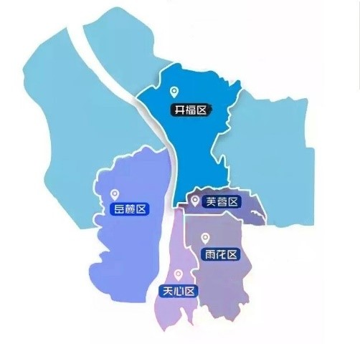
研究范围的确定
研究范围的确定
长沙是长江中游地区重要的中心城市，全国“两型社会”综合配套改革试验区、中南地区重要的工商业城市，中国重要综合交通运输枢纽
04

Slide 5
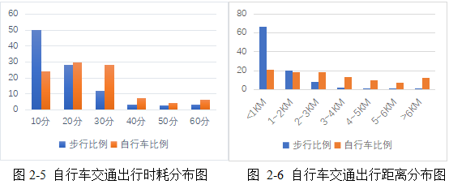
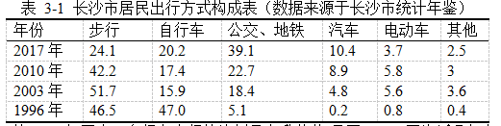
市民的出行特征
长沙市居民出行特征分析
自行车出行时耗、距离特征
经过实地调研整理的数据分析得出，长沙市居民出行交通方式呈现多样化，居民出行以公交、地铁为主，约占40.1%，自行车出行比例为15.2%（2017年以前的数据。
根据实地调研数据分析得出，长沙市自行车交通主要是短距离、短时间的交通出行方式，自行车交通的出行时耗大多集中在10—30分钟之内；而自行车交通出行距离主要集中在5公里以内
04

Slide 6
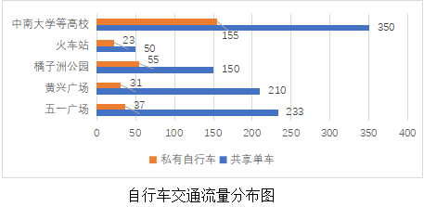
自行车交通流量分布特征
根据实地调研数据分析得出，长沙市有几个重要节点自行车流量较高，主要集中在长沙市五一广场、黄兴广场、橘子洲、中南大学等高校。同时共享单车比例大于私有自行车。由此可见，长沙市公共自行车已被市民广泛接受。
05

Slide 7
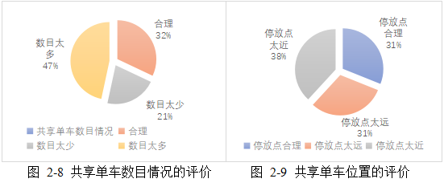
公众对共享单车系统的满意度
根据问卷调查数据分析可知，共享单车的数目方面，仅有32%的长沙市民认为数量合理，47%的市民认为数目太多，也有21%的市民认为数目不足，这一方面说明共享单车数目不合理，也可能与共享单车位置分布不合理有关。
共享单车停放位置方面，仅有31%的市民认为停放点合理；而31%的市民认为停放点太远，这将会为市民寻找单车带来巨大障碍；同时38%的市民认为停放点太近，这反映了共享单车乱停乱放的现象，部分单车停放位置抢占其他用地，对市民的正常生活造成影响。
06

Slide 8
02
Part Two
自行车交通需求预测

Slide 9
长沙市自行车交通需求预测方法
出行生成预测分为出行的发生量和吸引量两方面的预测
出行分布预测是将各小区的出行发生量和吸引量转化为各小区之间的出行交换量的过程
出行方式划分是把总的交通量分配给不同的交通方式
交通分配时将各小区间的不同的交通方式的交通量分配到具体的交通网中去。
08

Slide 10
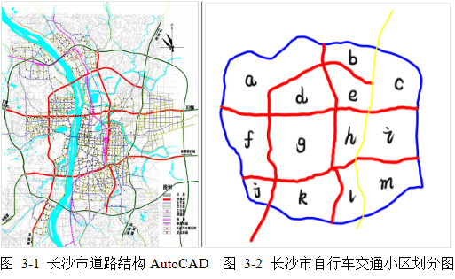
TransCAD模拟出行生成
One
Two
Three
①基于家上班出行（HBW，即出行出发地为家，上班为目的地）②基于家上学出行（HBS，即出行出发地为家，学校为目的地）③基于家其他出行（HBO，即出行出发地为家，除上班、上学的其他地方为目的地）④非基于家出行（NHB，即出行出发地不是家的出行）
本文中交通分布预测模型采用重力模型，通过研究国内类似的城市的交通模型，建立了一套摩擦函数，得到不同出行目的摩擦函数采用伽马函数。通过运用TransCAD软件得出OD曲线图
在软件的实际操作中是在AutoCAD中将交通小区和路网处理好，另存为dxf格式，再以TransCAD打幵该文件。路网导入时TransCAD进行相关设置。
12

Slide 11
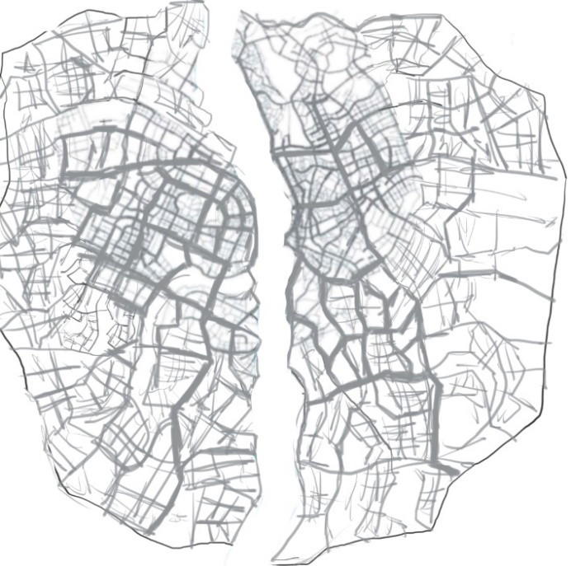
仿真结果
基于软件仿真结果，我们可以得到重点区域（见表），同时得到了重要路段，并且依据车流量，路段的繁华程度等信息，将停车点容量按需求分为三个等级，（一级200，二级150，三级100），其中有一级停车点6个，二级停车点23，三级停车点17个。
长沙市自行车流量预测分配图
09

Slide 12
结果应用
停车点安置路段表
区域 | 重点区域 | 重要路段
芙蓉区 | 省委周边、火车站广场、锦泰广场、芙蓉广场、五一广场、汽车东站周边 | 五一路、芙蓉路、韶山北路、八一路、车站路、人民路、解放路、东二环线、晚报大道、万家丽路
天心区 | 省政府周边、新世纪体育文化广场周边、黄兴路步行街区域、沿江风光带 | 芙蓉路、韶山南路、劳动路、湘府路、湘江大道、书院路、南二环线、解放西路
岳麓区 | 市治周边、汽车西站周边、溁湾镇周边、东方红广场周边、梅溪湖周边、桔洲公园、长潭高速出入口 | 枫林路、桐梓坡路、金星大道、岳麓大道、潇湘大道、西二环线、麓山南路、新民路
雨花区 | 省人大周边东塘商圈周边、红星商圈周边、汽车南站周边、武广南站周边 | 芙蓉路、韶山南路、长沙大道、劳动路、人民路、车站路、香樟路、中意一路、湘府中路、万家丽路、时代阳光大道
开福区 | 省政协周边、烈士公园周边、汽车北站周边、湘雅医院周边、省会展中心周边、长永高速出入口 | 芙蓉路、东风路、营盘路、车站北路、福元路、三一大道、东二环线、万家丽路、开福寺路
09

Slide 13
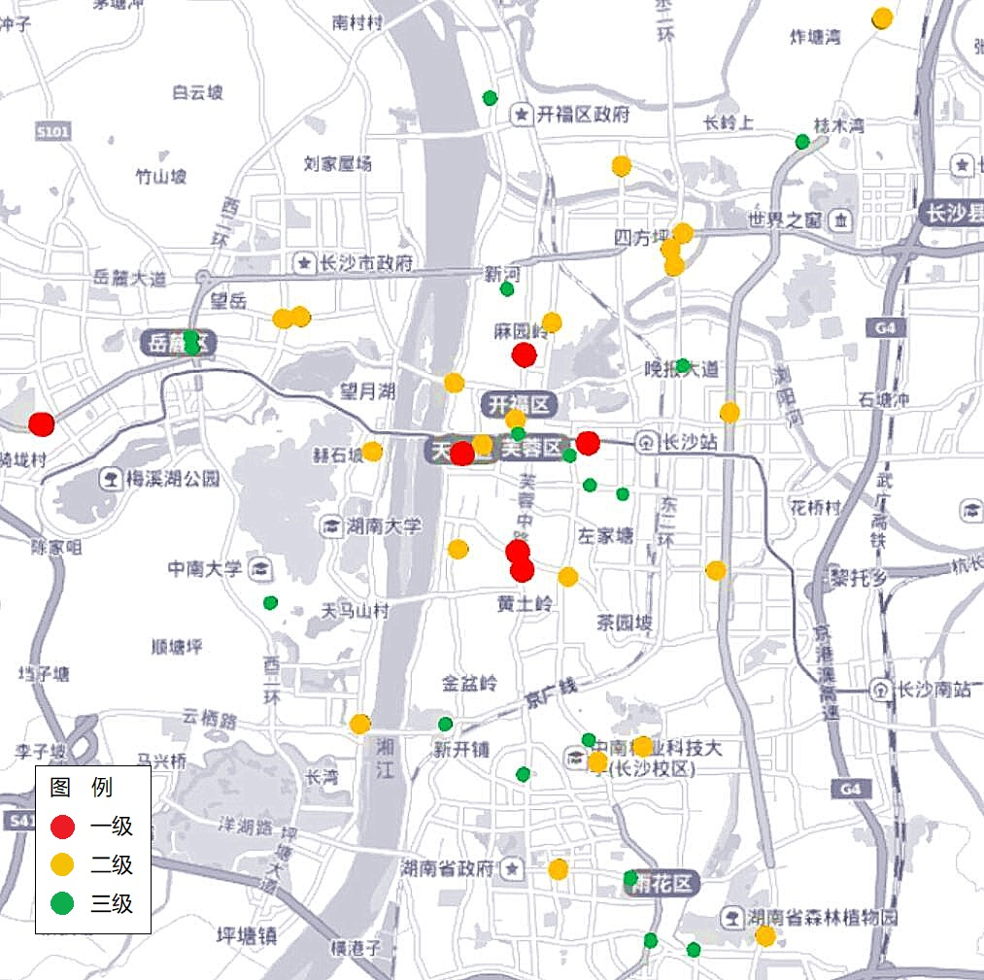
结果应用
长沙市自行车停车点预测分配图
09

Slide 14
03
Part Three
PBS动态调度及仿真

Slide 15
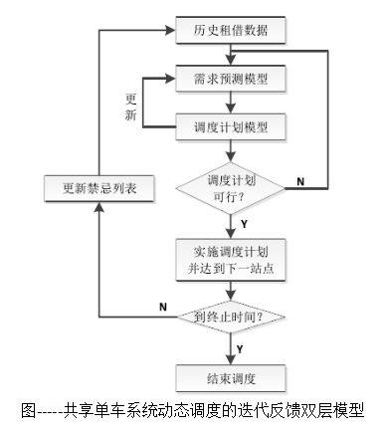
建立模型
站点服务能力模型
动态调度数学模型
迭代反馈双层
调度模型
共享单车停放点的服务能力包括两个方面：租车能力和还车能力。当站点满时，站点租车服务能力最大，没有还车服务能力；当站点空时，站点还车服务能力最大，没有租车服务能力。因此，给出站点的车容比和站点服务能力的定义。
模型中主要使用流量约束方程，保证进入某个站点的车辆一定会从该站点离开。使用调度车辆容量约束方程，保证车辆在任何一个站点时的装载量都在车辆容量范围内。
需要预测未来的站点需求数据，并用当前需求和预测的未来需求制定调度计划。同时在调度计划实施过程中，需要根据实际需求数据对需求模型进行反馈校正。
10

Slide 16
PBS动态调度仿真结果
本节采用 17 年 11 月 25日 17:00~19:00出行晚高峰期间长沙市主城区 46个停车点的流量数据对调度规划模型进行仿真。。
我们用表所示的数据对长沙市动态调度方案进行实验仿真，得到了五条较为合理的调度路线，调度路线的具体数据见表，调度路线见图。
13

Slide 17
结果应用
长沙市自行车动态调动路线表
调度路线 | 路线长度(公里） | 站点平均 服务能力 | 禁忌表
start=>1=>7=>2=>3=>30=>27 =>13=>16=>17=>end | 13.8 | 0.78712 | 10,11,45
start=>18=>15=>19=>26=>25 =>23=>end | 7.1 | 0.74341 | 1,13,43
start=>24=>22=>20=>21=>end | 5.4 | 0.69865 | 13,18,29
start=>45=>44=>42=>43=>41 =>9=>10=>6=>33=>12=>end | 18.9 | 0.76932 | 25,38,41
start=>39=>46=>40=>8=>4 =>5=>31=>32=>end | 10.4 | 0.80091 | 5,17,39
09

Slide 18
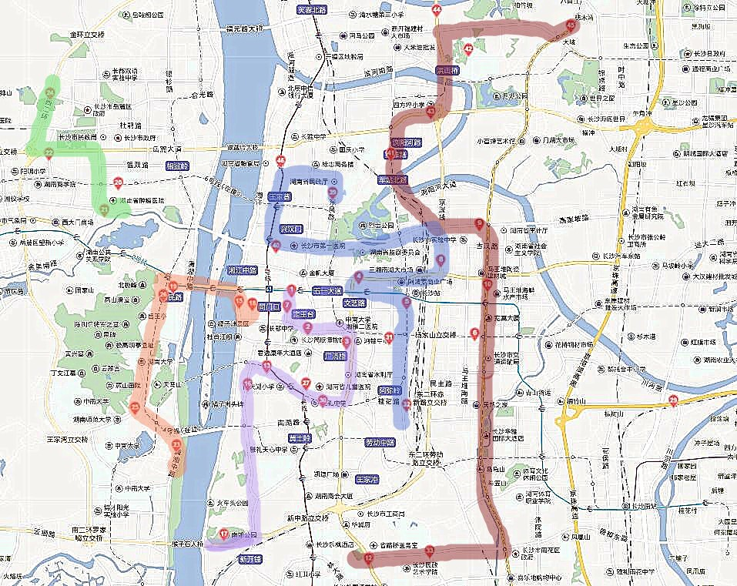
结果应用
长沙市自行车动态调动路线图
09

Slide 19
04
Part Four
项目总结

Slide 20
提升的空间
改进调查方法，使获取的的数据更合理，利用样本更好的推断总体
1
改进算法，考虑人们骑车使各地点共享单车数目变化的因素，不仅对共享单车数量进行时空调度，还能节省人力、财力、物力。
2
3
将选址优化的方法推广，使之可以适用不同的城市，适用不同的领域。
15

Slide 21
我们团队的成长
实践心语
一年辛勤付出，依然让我们获得了甘甜的果实。也许我们的研究还不能完全解决问题，也没有多大的创新，但是我们也为解决共享单车调度问题提供了思路。这是一次锻炼，我们将理论与实际结合，解决实际问题，增强了团队合作能力的同时也给我们每个人增强了信心，此外，我们也学到了很多知识。
sh
16

Slide 22
谢谢聆听
THANK YOU FOR YOUR LISTENING

